Slide 1
리액트 자료

Slide 2
props

Slide 3
props
props는 Immutable Data 즉, 변하지 않는 데이터입니다.
상위(부모) 컴포넌트에서 하위(자식) 컴포넌트로
데이터를 넘겨줄 때 사용

Slide 4
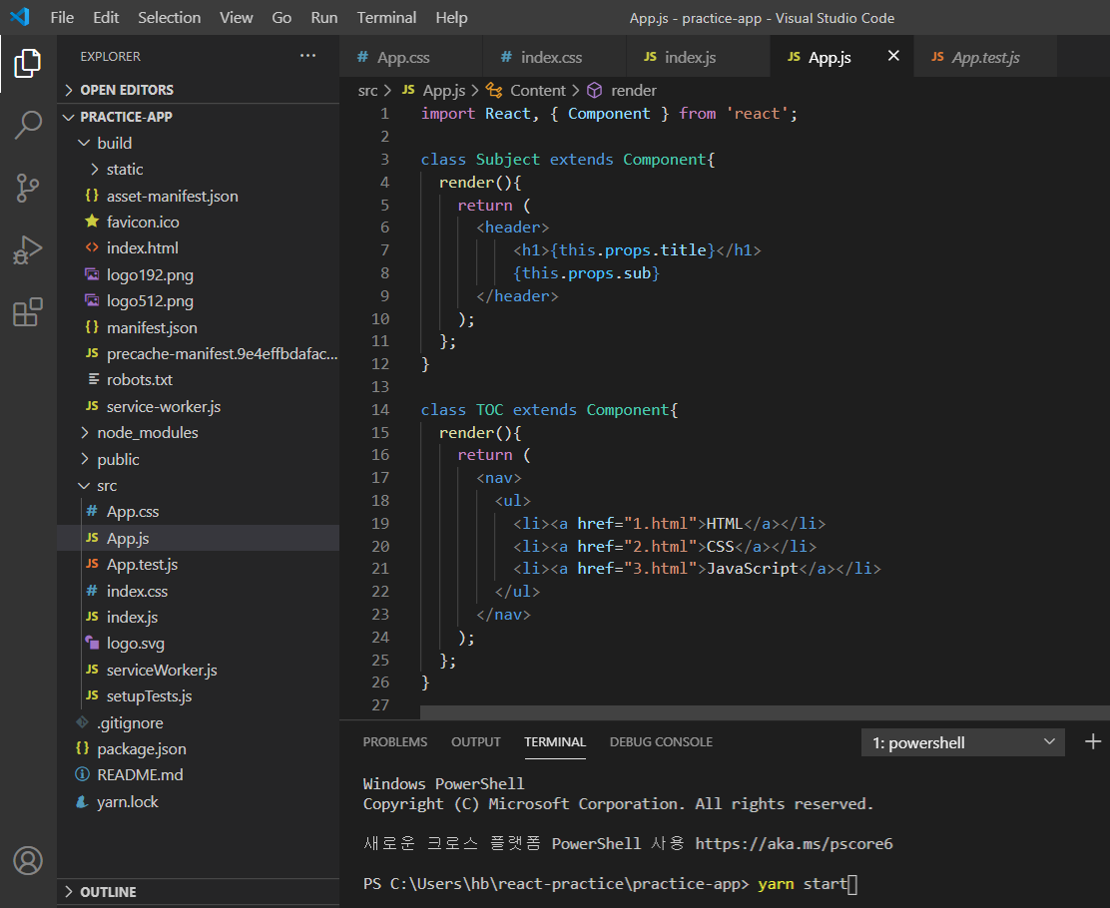
생성시에 넘겨준 정보를 받음

Slide 5
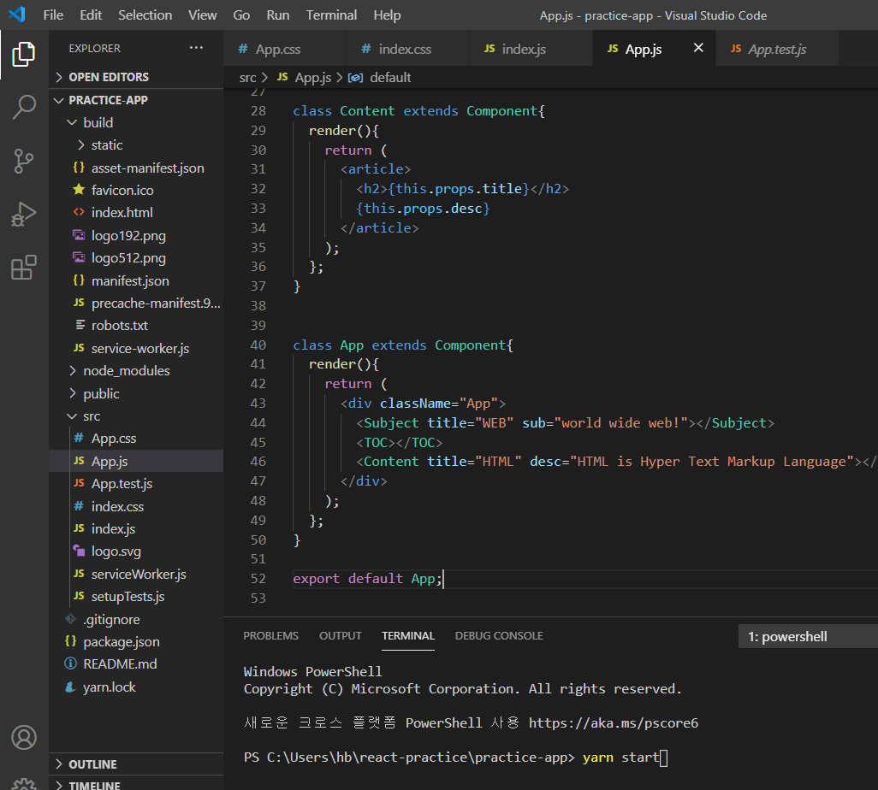
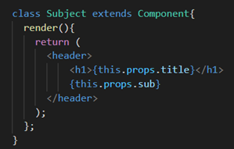
하위 컴포넌트
상위 컴포넌트
하위 컴포넌트

Slide 6
Sub

Slide 8
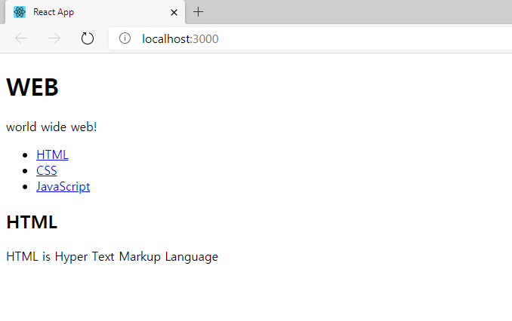

Slide 9
끝

